Slide 1
Лабораторная работа Экспертные системы
Петрошенко Артём /2
Золин Иван /2
2023

Slide 2
Системы продукций (1/2)
Система продукций – это система представления знаний, основанная на правиле «посылка – заключение»
(посылка) p → q (заключение)
D – глобальная база данных/фактов (фактографическое знание)
R – множество правил (продукций) перехода в новое состояние (алгоритмическое знание)
C – система управления (понятийное знание)
[+ условие окончания t]
СП = <D, R, C, t>

Slide 3
Системы продукций (2/2)
Однородные: p и q одинаковые (слова в алфавите, числа, выражения)
Пример: конечный автомат (цепочка → цепочка)
Неоднородные: p и q разные (условие – действие, стимул – реакция)
Пример: экспертные системы (симптом(ы) – диагноз, вопрос – ответ)

Slide 4
Что такое ЭС?
Экспертные системы – информационные системы, назначение которых частично или полностью заменить эксперта в той или иной предметной области.
Dendral (1965 г)
Акинатор (2007 г)
ChatGPT (2022 г)

Slide 5
Алгоритм работы
proc Production (d, R, t)
while ¬ t(d) do
r := Select (d, R)
if r = nil then return (fail)
end if
d := r.f (d)
end while
return (OK)
end proc
Select – система управления
Функция Select принимает в качестве аргументов текущее состояние и множество правил перехода в новое. Возвращает доступное правило перехода
Таким образом, Select сама своего рода ИИ в экспертной системе

Slide 6
Системы управления
Первый подходящий
proc Select (d, R)
for r ∈ R do
if r.p (d) then
return (r)
end if
end for
return (nil)
end proc
Первый подходящий, уменьшающий оценку
F (d_{k}) = min { d∈D | F (d) }
proc Select (d, R)
for r ∈ R do
if r.p(d) & F(r.f(d)) ≤ F(d) then return (r)
end if
end for
return (nil)
end proc
Систем управления огромное количество
Не существует наилучшей системы управления для любой произвольной задачи!

Slide 7
Практическая часть
Практическая часть будет состоять из 3-х заданий на различные темы:
1-ое задание – Реализовать дешифратор
2-ое задание – Реализовать систему управления
3-ое задание – Вычислить энтропию классов

Slide 8
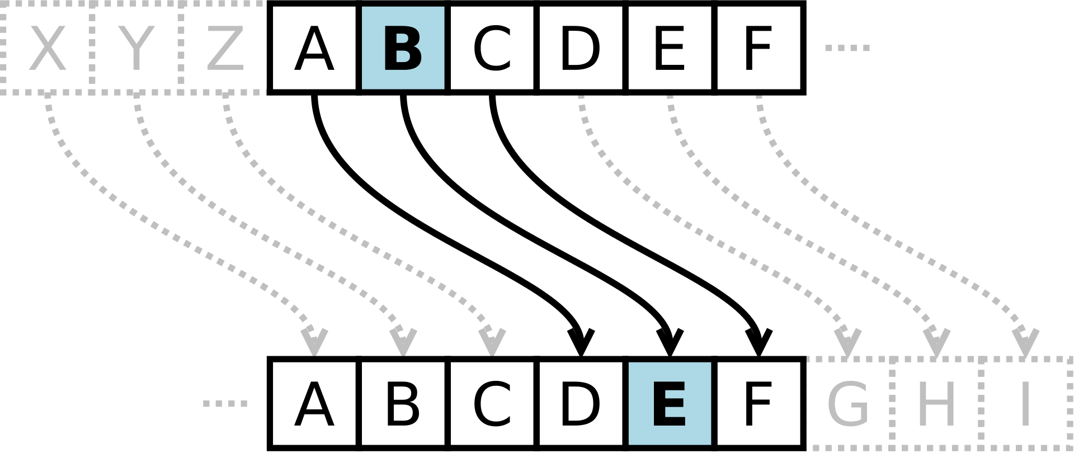
1-ое задание Шифр Цезаря
Вам на вход подается зашифрованное слово, сдвиг вы не знаете
Необходимо реализовать дешифратор, который переберет все возможные сдвиги
Расшифровать полученное слово

Slide 9
2-ое задание (1/3) Найм на работу
Каждый кандидат имеет 4 характеристики:
Уровень (junior/middle/senior)
Язык программирования (Python/C++/Java/R)
один кандидат = один ЯП
3. Наличие высшего образования (yes/no)
4. Любимая ОС (Windows/Linux/MacOS)
Кандидат = [уровень, ЯП, высшее, ОС]

Slide 10
2-ое задание (2/3) Найм на работу
На вход вам подается список 10 кандидатов candidates.
candidate[i] = (junior, -, -, -) candidate[j] = (middle, C++, yes, -)
Так же вы знаете шаблон «идеального» кандидата. Если человек не удовлетворяет этому шаблону, то вы ему отказываете, иначе нанимаете на работу.
Необходимо реализовать систему управления (функцию Select) со стратегией первый подходящий, приближающий нас к решению, которая вернет либо принятое решение(найм/отказ), либо следующий вопрос, который нужно задать кандидату.

Slide 11
2-ое задание (3/3) Найм на работу
Пример:
Пусть perf_cand = [middle, -, yes, windows/linux]
В данный момент мы опрашиваем candidate = [senior, ?, yes, ?]
Следующий вопрос должен быть об ОС, а не об ЯП! Поскольку компании не важно, на каком языке пишет кандидат.

Slide 12
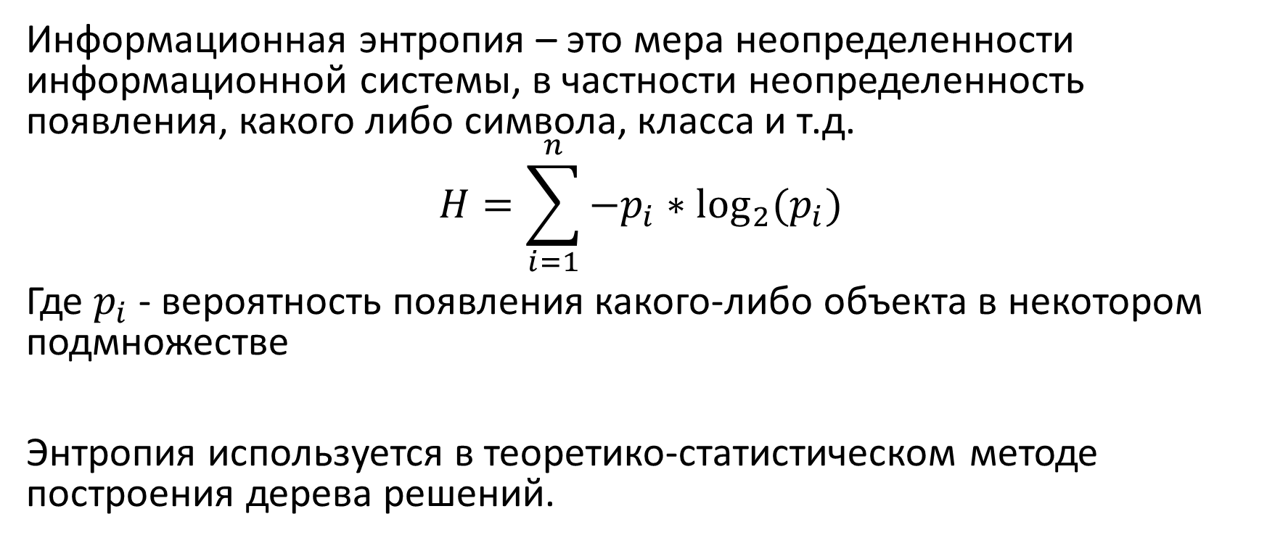
3-е задание (1/4) Информационная энтропия
Информационная энтропия – это мера неопределенности информационной системы, в частности неопределенность появления, какого либо символа, класса и т.д.
$$H=\sum_{i=1}^{n}{−p_{i}∗\log_{2}{(p_{i})}}$$
Где $p_{i}$ - вероятность появления какого-либо объекта в некотором подмножестве
Энтропия используется в теоретико-статистическом методе построения дерева решений.

Slide 13
3-е задание (2/4) Информационная энтропия
уровень | язык | образование | ОС
junior | python | yes | macos
junior | python | no | macos
junior | python | yes | windows
junior | python | yes | linux
senior | python | yes | windows
senior | python | no | windows
junior | cpp | yes | windows
junior | cpp | yes | linux
junior | cpp | yes | macos
middle | cpp | yes | windows
middle | cpp | no | windows
senior | cpp | yes | windows
senior | cpp | yes | linux
senior | cpp | yes | macos
senior | cpp | no | windows
senior | cpp | no | linux
senior | cpp | no | macos
junior | java | yes | linux
junior | java | no | linux
senior | java | yes | windows
senior | java | no | windows
junior | R | yes | macos
middle | R | yes | linux
middle | R | no | linux
level entropy = 1.4833557549816874
lang entropy = 1.821695404408628
degree entropy = 0.9544340029249649
OS entropy = 1.5545851693377997

Slide 14
3-е задание (3/4) Информационная энтропия
уровень | язык | образование | ОС
junior | python | yes | macos
junior | python | yes | windows
junior | python | yes | linux
senior | python | yes | windows
junior | cpp | yes | windows
junior | cpp | yes | linux
junior | cpp | yes | macos
middle | cpp | yes | windows
senior | cpp | yes | windows
senior | cpp | yes | linux
senior | cpp | yes | macos
junior | java | yes | linux
senior | java | yes | windows
junior | R | yes | macos
middle | R | yes | linux
level entropy = 1.3995812306460644
lang entropy = 1.7967916319816366
OS entropy = 1.565596230357602
уровень | язык | образование | ОС
senior | python | yes | windows
middle | cpp | yes | windows
senior | cpp | yes | windows
senior | cpp | yes | linux
senior | cpp | yes | macos
senior | java | yes | windows
middle | R | yes | linux
Получим вот такое подмножество, после 2х заданных вопросах

Slide 15
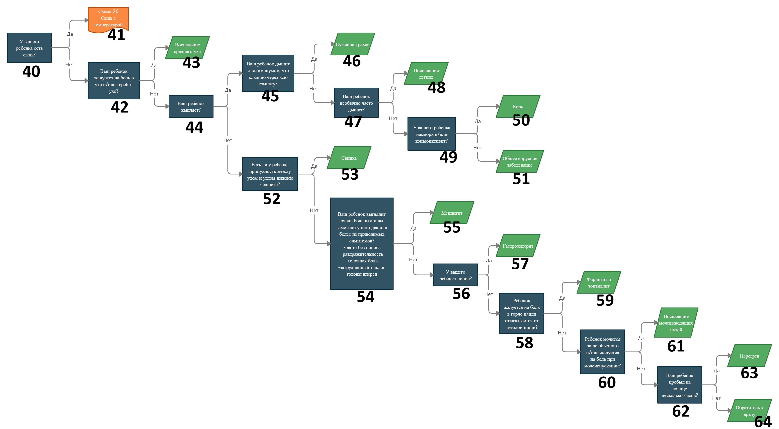

Slide 16
3-е задание (4/4) Информационная энтропия
На вход вам подается 10 разных строк labels = […]
Вам необходимо реализовать 2 функции: class_probabilities и entropy. Первая вычисляет вероятности классов, а вторая энтропию этих классов
В качестве ответа бот принимает так же 10 строк со значениями энтропии для каждой строки labels = …
Замечание: Каждое значение в сообщении должно быть на отдельной строке

